Slide 1
项目
2.3.6 写商务合作意向书

Slide 2
目录
单元任务
学习目标
资讯交流
任务实施
总结反馈
总经理办公会通过决议，决定山东四海商务有限公司与德国XY公司进行深度合作，行政中心拟定双方《商务合作意向书》并报总经理办公室。
准备工作：各小组查询规范商务合作意向书。
思考：商务合作意向书的写作时，该考虑哪些因素？

Slide 3
目录
单元任务
学习目标
资讯交流
任务实施
总结反馈
能力目标
知识目标
素质目标
1.能识别和介绍商务合作意向书；
2.能写出规范的商务合作意向书。
1.熟悉商务合作意向书的内涵、种类；
2.掌握商务合作意向书的写作方法和要求。
1.培养学生提高政策水平、熟悉业务的意识；
2.培养学生提高思维能力、表达能力和协调能力。

Slide 4
目录
单元任务
学习目标
资讯交流
任务实施
总结反馈
案例引入
01
02
03
04
案例呈现
案例分析
案例思考
案例延伸

Slide 5
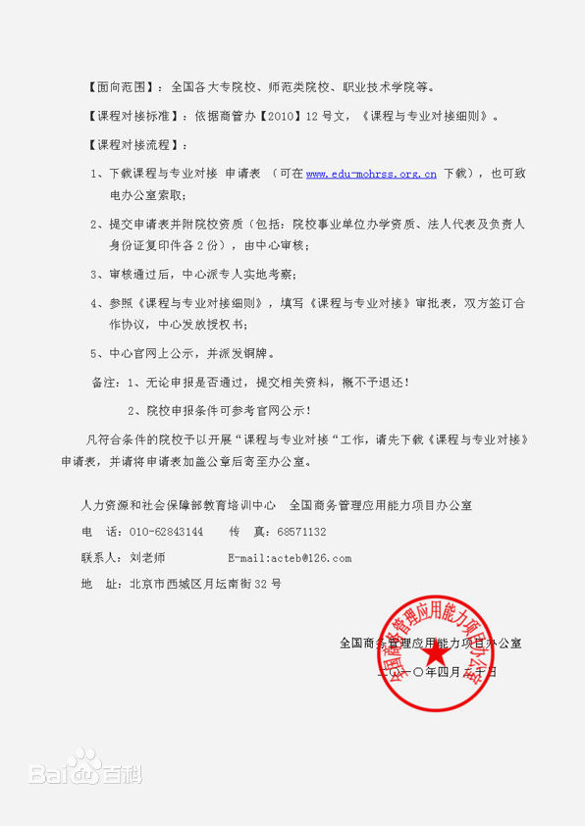
目录
单元任务
学习目标
资讯交流
任务实施
总结反馈
一、认识商务合作意向书
商务合作意向书是商务活动中贸易的双方或多方在进行贸易或合作之前，通过初步谈判，就合作事宜表明基本态度、提出初步设想的协约性文书。一般称做“意向书”。它主要用于洽谈重要的合作项目和涉外经营项目。如合资经营企业、合作经营贸易、承包国际工程等方面。可以在企业与企业之间、地区和地区之间、国家和国家之间等使用。

Slide 6
二、特征
01
意向性与一致性
02
协商性与临时性
03
信誉性而非法律性

Slide 7
目录
单元任务
学习目标
资讯交流
任务实施
总结反馈
三、结构写法
(一)标题
可直书“意向书”三字；也可在“意向书”前标明协作内容，如《合资建立五十万吨水泥厂意向书》；还可在协作内容前标明协作各方名称。
(二)正文
1．引言
引言写明签订意向书的依据、缘由、目的。表述时比经济合同、协议书相对灵活些。有时引言部分要说明双方谈判磋商的大致情况，如谈判磋商的时间、地点、议题甚至考察经过等。意向书一般不在标题下单独列出立约当事人名称，所以在引言部分均要交待清楚签订意向书各方的名称，并在名称后加括号注明“简称甲方、“简称乙方”等，以使行文简洁方便。
2．主体
以条文的形式表述合作各方达成的具体意向。如果是中外合资经营企业，需要就合资项目整体规划、合营期限、货币结算名称、投资金额及规模、双方责任分担、利润分配及亏损分担等问题，表明各方达成的意向。
（三)落款
包括签订意向书各方当事人的法定名称，谈判代表人的签字，签署意向书的日期等内容。

Slide 8
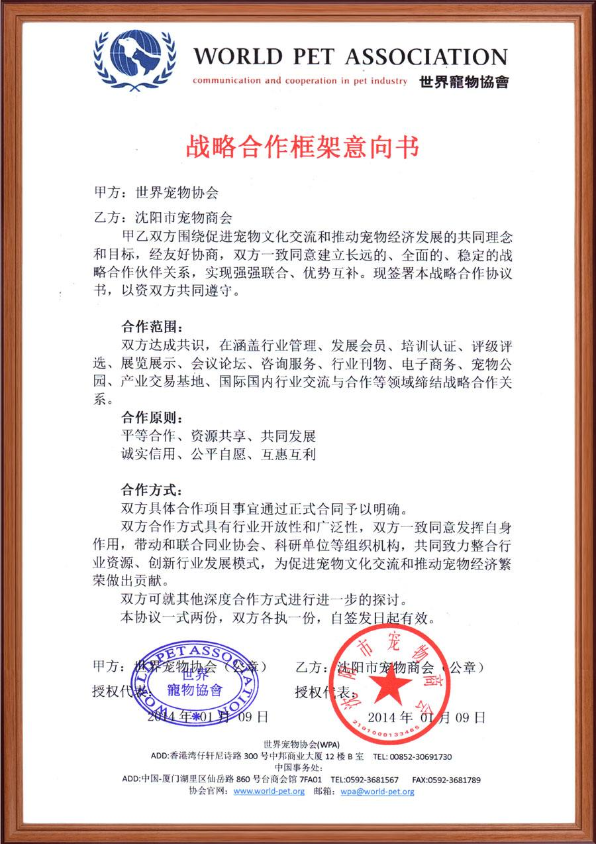
目录
单元任务
学习目标
资讯交流
任务实施
总结反馈
四、写作要求
1、商务合作意向书的写作应注意语言相对比较平和
意向书内容不像经济合同、协议书那样带有鲜明的规定性和强制性，而是具有相互协商的性质；因此，行文中多用商量的语气，一般不要随便使用“必须”、“应99%……否则”等。同时，因为意向书不具备按约履行的法律约束力，所以，在主体部分里不写违反约定应该承担什么责任的条款，也不规定意向书的有效期限。
2、商务合作意向书的格式可参照合同的写法

Slide 9
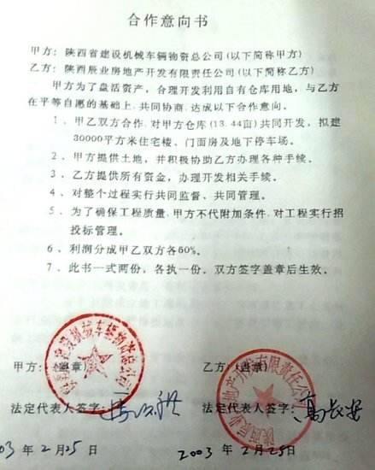
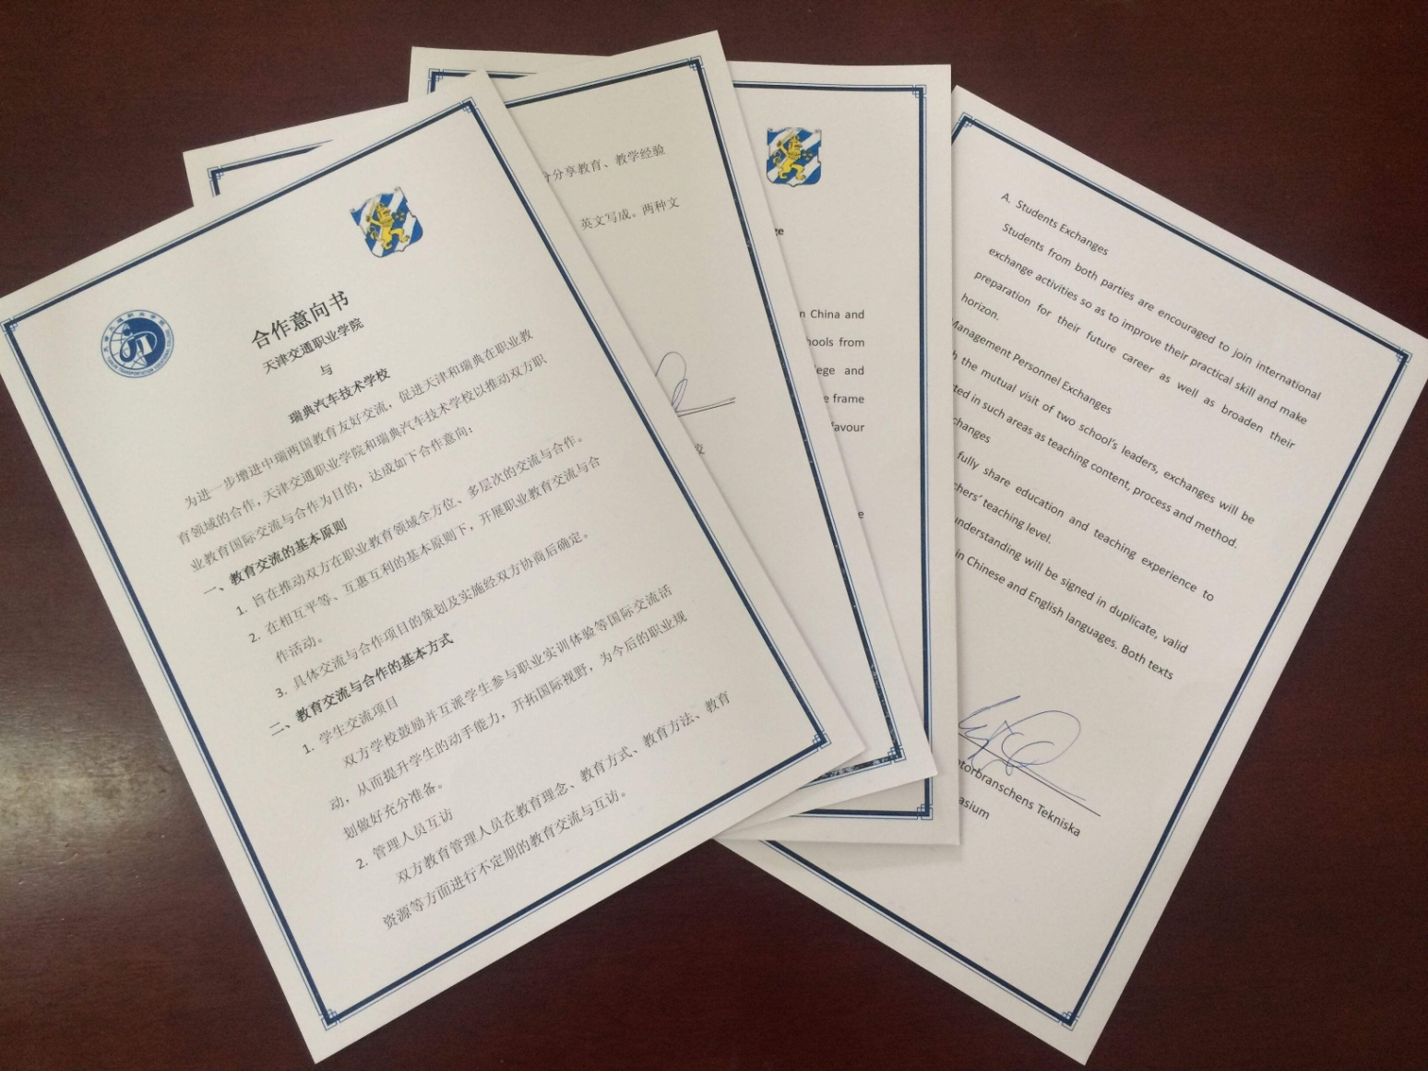
目录
单元任务
学习目标
资讯交流
任务实施
总结反馈

Slide 10
目录
单元任务
学习目标
资讯交流
任务实施
总结反馈
根据导入材料，小组代表公司行政中心在各自的计算机上完成商务合作意向书的的写作并报送总经理办公室和法务部（顾问律师）审核。
（注意语言的组织和段落格式的应用）

Slide 11
目录
单元任务
学习目标
资讯交流
任务实施
总结反馈
01
学生互评
02
教师点评
03
呈现标准
04
新的任务

